Slide 1
Github
Batch 26

Slide 2
Buat akun di github
https://github.com/

Slide 3
2. Download dan install aplikasi ini:
https://git-scm.com/
buka terminal, lalu ketik:
git config --global user.name "Nama_Register_Github" (klik enter)
git config --global user.email user@email.com (klik enter)
git config –list
Jika sudah berhasil akan keluar list user.name dan user.email

Slide 4
3. Download dan install ini
https://desktop.github.com/

Slide 5
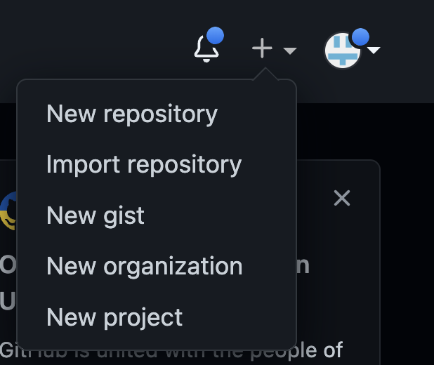
4. Buat repository di github
Klik New Repository

Slide 6
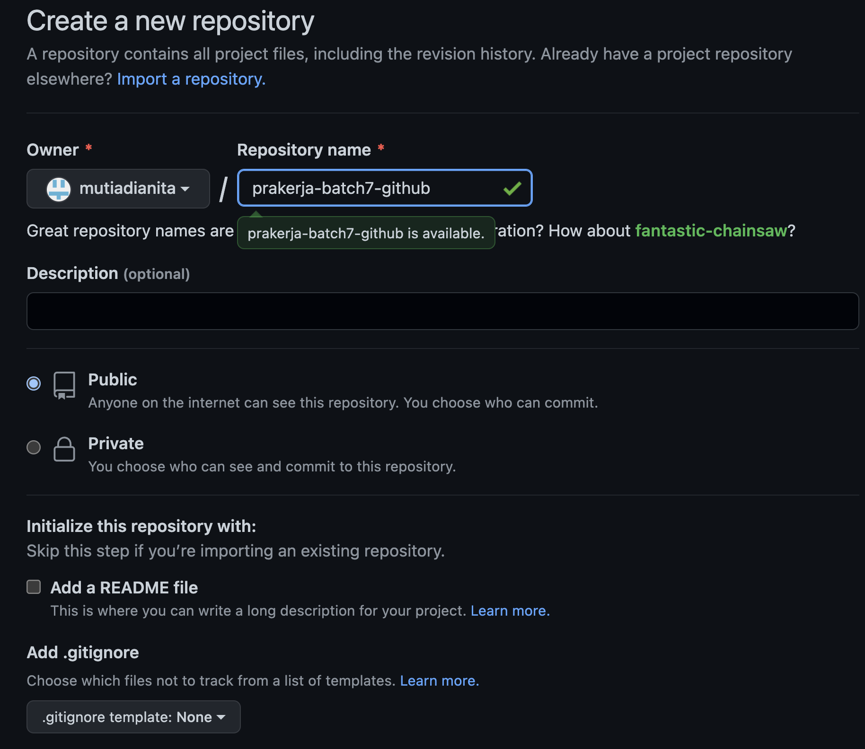
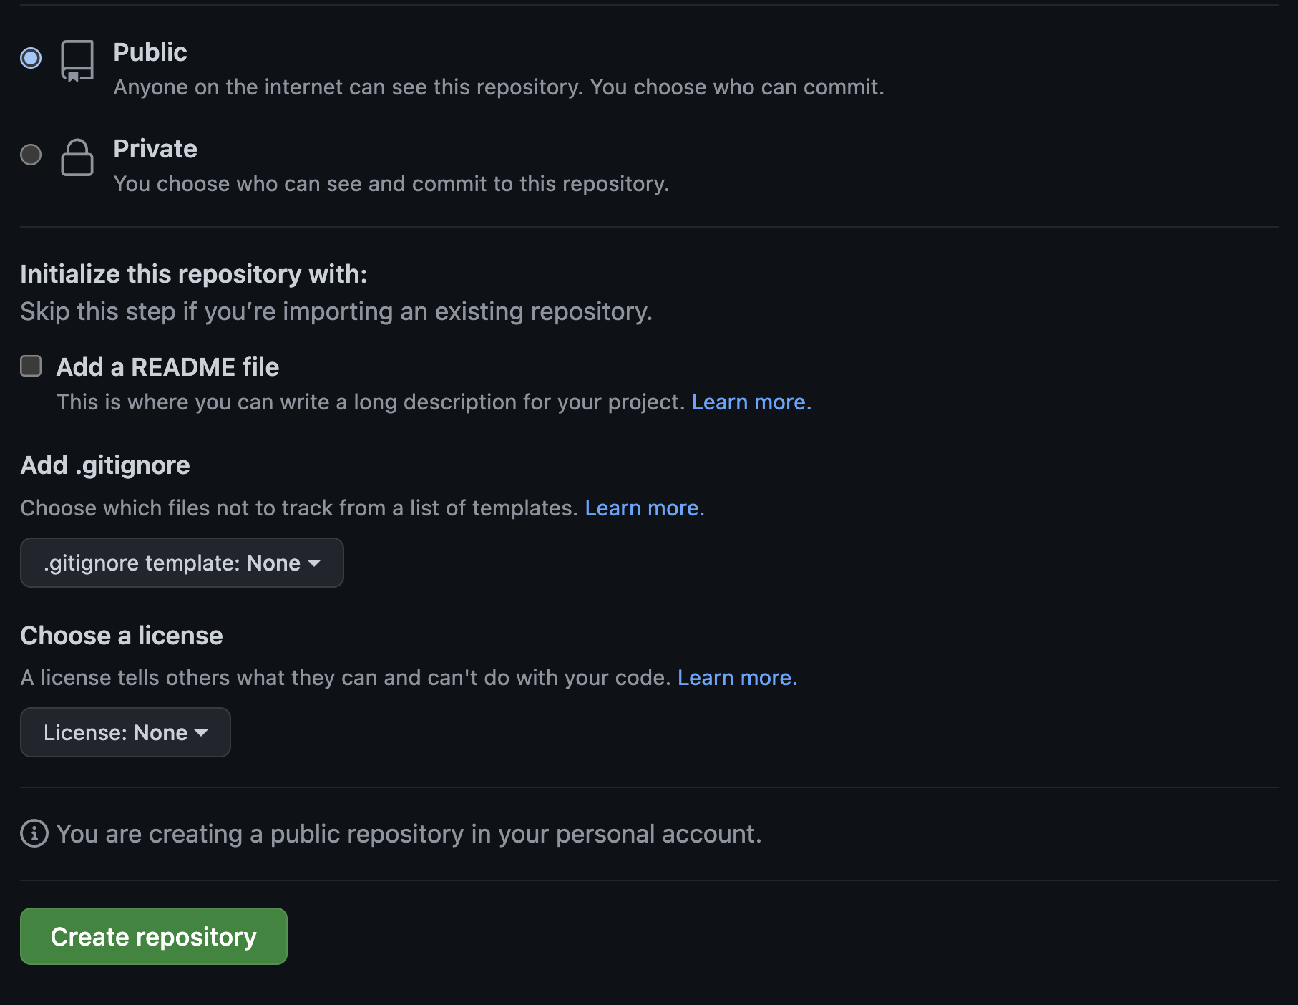
5. Isi repository name bebas, lalu klik create repository

Slide 7
Cara push/upload project ke github via command line
create folder project
create repository in github.com
open terminal di vscode, ketikkan command berikut:
git init
git add .
git commit -m "upload git pertama kali"
git branch -M main
git remote add origin https://github.com/mutiadianita/prakerja.git
git push -u origin main

Slide 8
Cara update file di github melalui command line
git add . (untuk all files)
git add index.html (untuk file tertentu)
git commit -m “commit message”
git push -u origin main

Slide 9
Upload ke github melalui github desktop
Download github desktop di: https://desktop.github.com/
Buat repository di github
Sign in github di github desktop: preferences -> account -> sign in
Klik “setup in desktop”
Pilih folder destinasi
Klik clone
Buka folder yang tadi kita clone
Tambahkan file yang dibutuhkan
Buka github desktop
Masukkan Commit Message
Klik Commit
Klik Publish Branch

Slide 10
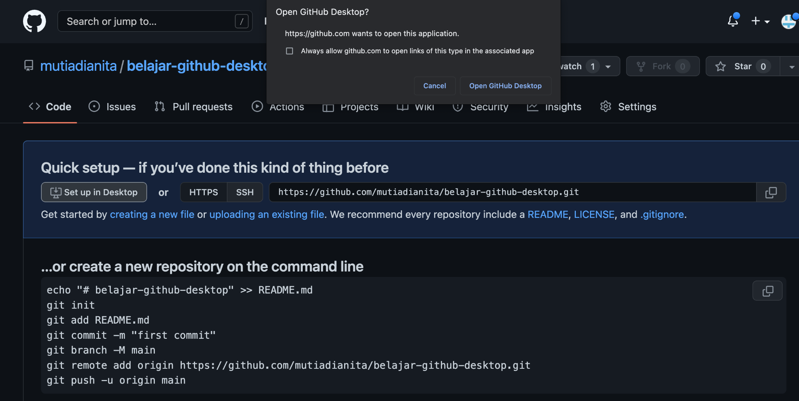
Klik setup in desktop, klik open github desktop

Slide 11
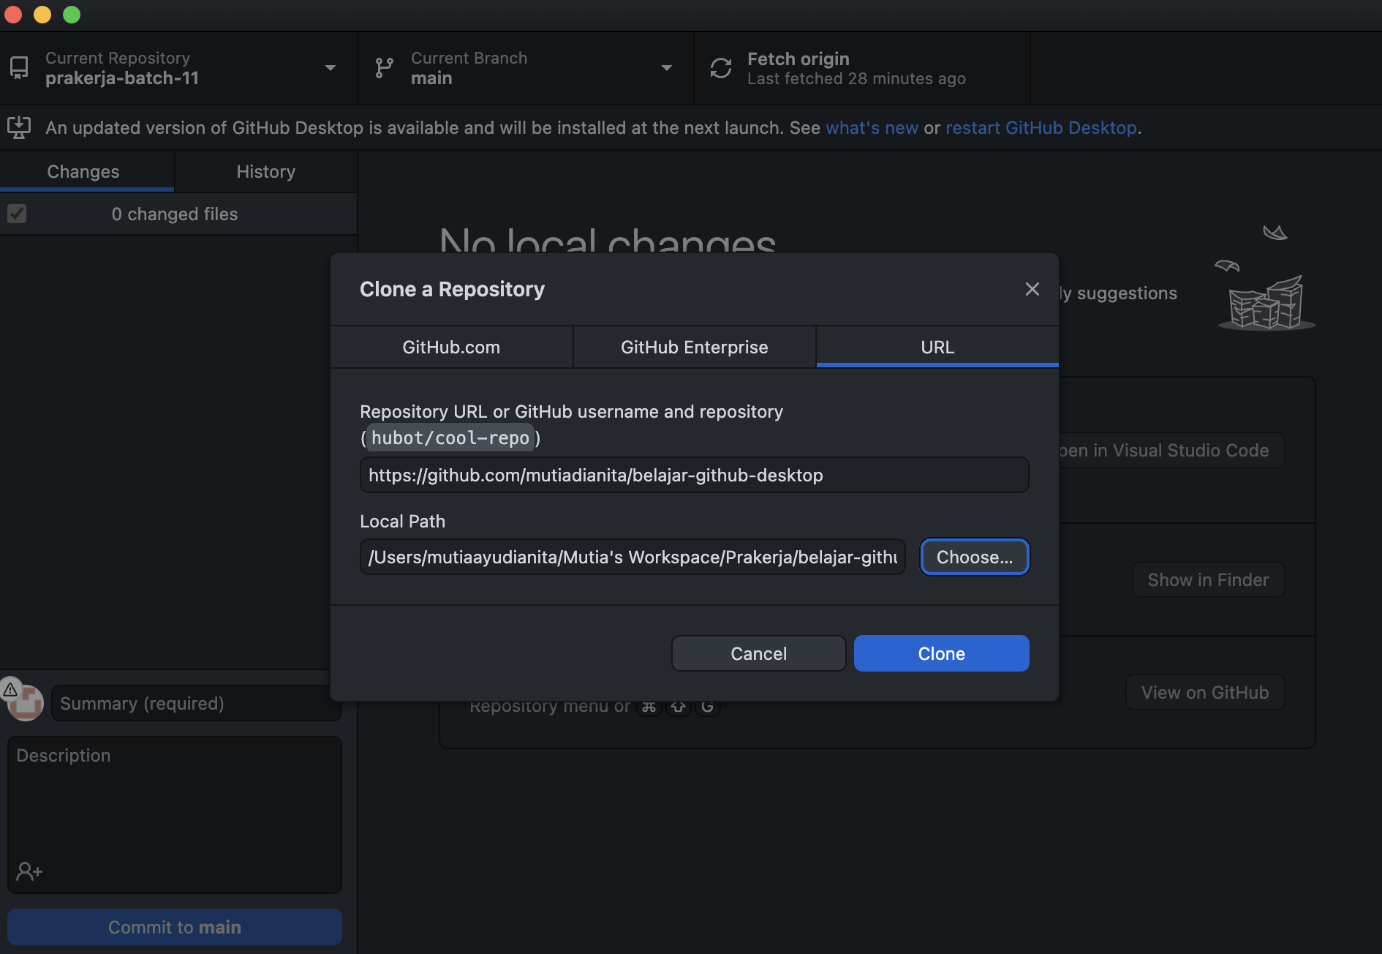
Pilih folder akan disimpan di mana, klik clone

Slide 12
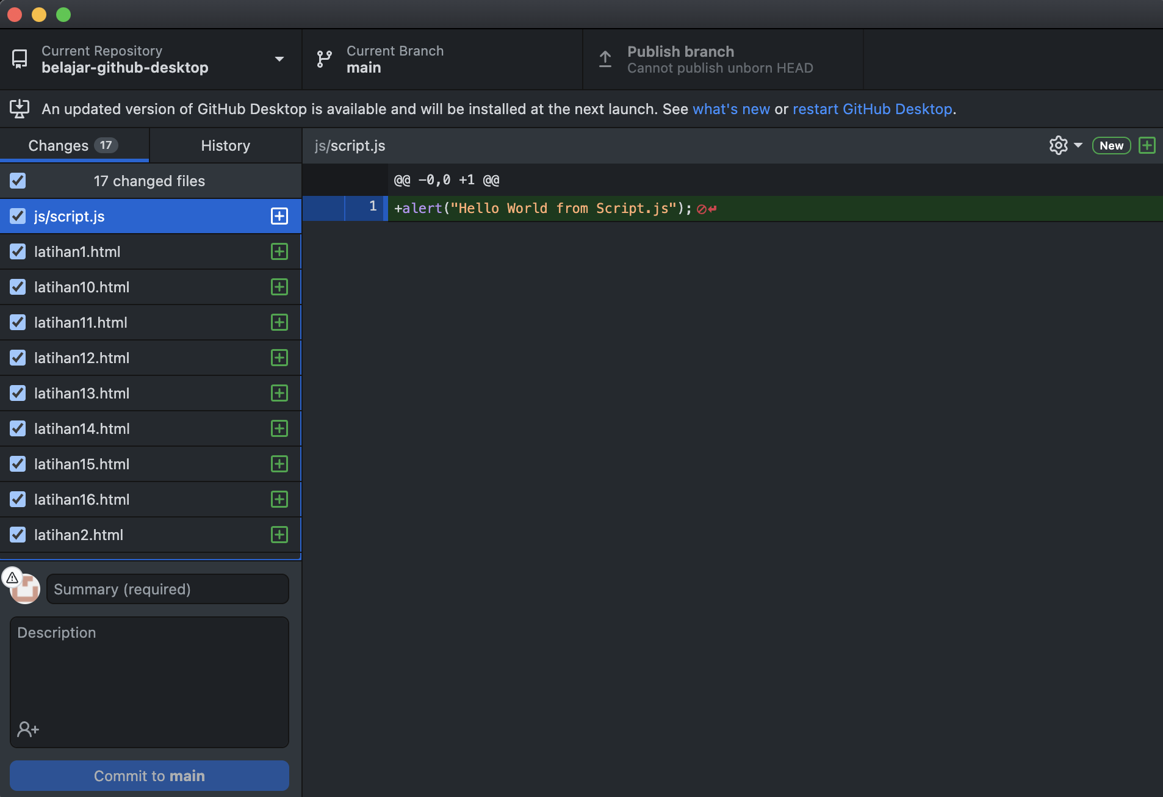
Isi folder yang tadi di buat di lokal, lalu buka github desktop

Slide 13
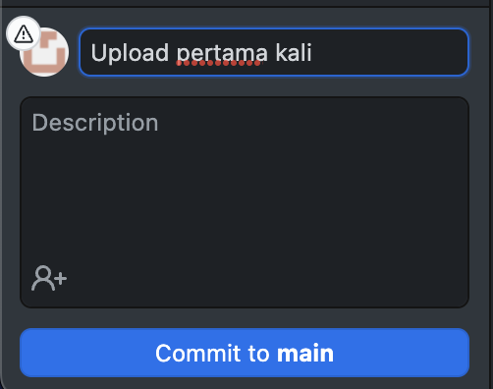
Ketik commit message, klik commit to main

Slide 14
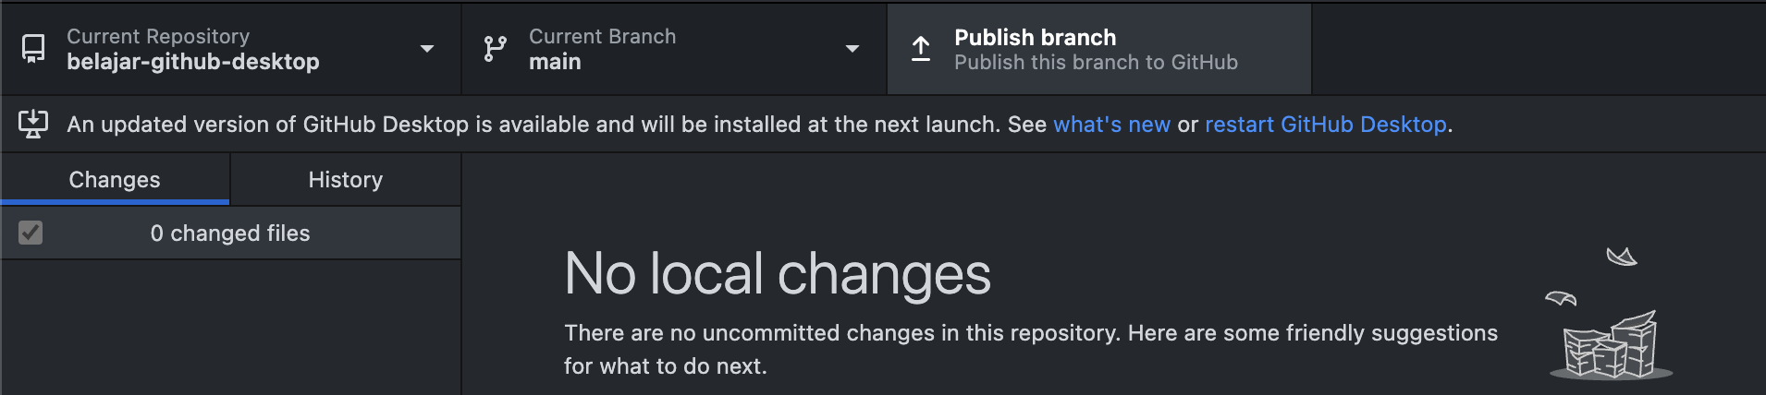
Klik publish branch

